Slide 1

摄像头下的 动态人体检测和追踪
杨轶林 廖睿智 马蕊 杨博 王黄铭

Slide 2
题目背景

Slide 3
智能视频监控
利用计算机视觉技术对视频信号进行处理、分析和理解，在不需要人为干预的情况下，通过对序列图像自动分析对监控场景中的变化进行定位、识别和跟踪，并在此基础上分析和判断目标的行为，能在异常情况发生时及时发出警报或提供有用信息，有效地协助安全人员处理危机，并最大限度地降低误报和漏报现象。

Slide 4

智能视频监控
为了能实时分析、跟踪、判别监控对象，并在异常事件发生时提示、上报，为政府部门、安全领域及时决策、正确行动提供支持，视频监控的“智能化”就显得尤为重要。
基本信息
目标检测
目标跟踪
分类
研究
安防智能视频监控技术系统，其技术充分吸收了背景减除方法、时间差分方法等视频分析编码算法的优点，达到了国际领新水平，可以兼容第一代---第四代的各类模拟监控和数字监控。最新监控技术可以实现无人看守监控；自动分析图像，瞬间能与110、固定电话、手机连接，以声音、闪光、短信、拨叫电话等方式报警，同时对警情拍照和录像，以便调看和处理。

Slide 5
目标检测
运动目标检测是指在序列图像中检测出变化区域并将运动目标从背景图像中提取出来。
帧差法
基本原理是在图像序列相邻的两帧或者三帧采用基于像素的时间差分通过阈值化来提取图像中的运动区域。
光流法
主要任务是计算光流场，即在适当的平滑性约束条件下，根据图像序列的时空梯度估算运动场，通过分析运动场的变化对运动目标和场景进行检测与分割。
减背景法
基本思想是背景的参数模型来近似背景图像的像素值，将当前帧与背景模型进行差分比较实现对运动目标区域的检测，其中区别较大的像素区域被认为是运动区域，而区别较小的像素区域则被认为是背景区域。

Slide 6
目标跟踪
“预测-检测-匹配-更新” 四个步骤
预测：基于目标的运动模型
检测：在目标区域通过相应的图像处理技术获得特征值，形成待匹配模板
匹配：选择最佳的待匹配模板，它所在的区域即是目标在当前帧的位置
更新：对初始模板的更新
匹配采用属性的不同 → 基于“1区域 2特征 3变形模板 4模型”四类算法

Slide 7
对应于匹配属性的四类算法
基于区域的跟踪
基于区域的目标跟踪时通过人为选定或图像分割获得的目标模板，然后在序列图像中计算目标模板与候选模板的相似程度，运动相关算法来确定当前图像中目标的具体位置从而实现跟踪目标。
基于特征的跟踪
基于特征的目标跟踪通常利用先验信息或加入某些约束来解决，如假设相邻帧图像中的特征点在运动形式上的变化不大，并以此为约束条件建立特征点对应关系。该算法包括特征点的提取和匹配两个过程，一般也采用相关算法。
基于变形模板的跟踪
变形模板是纹理或边缘可以按一定限制条件变形的面板或曲线。由于大多数跟踪目标存在非刚性的特点，而变形模板有着良好的性能和极好的弹性，通过方向及方向的变形与真实目标相适应，所以被广泛应用于目标检索或跟踪领域。
基于模型的跟踪
基于模型的跟踪方法的基本思想是由先验知识获得目标的三维结构模型和运动模型，根据序列图像确定出目标的三维模型参数，进而得到其瞬时运动参数。

Slide 8
实现步骤

Slide 9
1、利用帧间差检测运动 2、HOG特征行人匹配 3、运用TLD算法进行跟踪
实现步骤

Slide 10
1、利用帧间差检测运动 2、HOG特征行人匹配 3、运用TLD算法进行跟踪
实现步骤

Slide 11
利用帧间差检测运动
帧间差分法是一种通过对视频图像序列中相邻两帧作差分运算来获得运动目标轮廓的方法
优点： 算法实现简单，程序设计复杂度低；对光线等场景变化不太敏感，能够适应各种动态环境，稳定性较好
缺点： 不能提取出对象的完整区域，只能提取出边界；依赖于选择的帧间时间间隔
算法流程：
(1) 相邻两帧作差
(2) 用5*5均值滤波器滤波
(3) 大于阈值（选为15）的点作为运动部分
(4) 对选中区域膨胀、连接
(5) 获取区域边界，找出每一个运动物体
(6) 若最大物体周长大于阈值，则进行下一步——判断是否为人

Slide 12
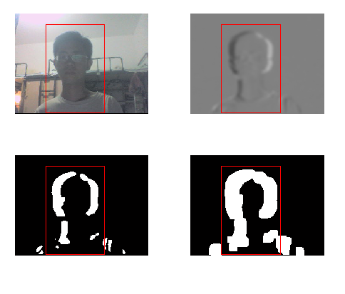
利用帧间差检测运动
原图
作差后去噪
二值化
膨胀并连接

Slide 13
1、利用帧间差检测运动 2、HOG特征行人匹配 3、运用TLD算法进行跟踪
实现步骤

Slide 14
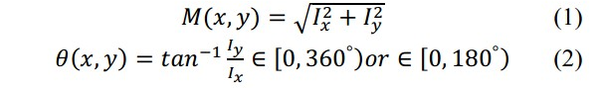
HOG特征行人匹配
方向梯度直方图(HOG, Histogram of Oriented Gradients) 是目前计算机视觉、模式识别领域很常用的一种描述图像局部纹理的特征。
使用伯克利Subhransu Maji的基于HOG和SVM行人检测源代码
步骤如下：
(1) 分割图像
块大小分别为64*64、32*32、16*16、6*6
(2) 计算每个区域的方向梯度直方图
(3) 组成特征
(4) 利用训练好的模型检测行人
用libsvm库

Slide 15
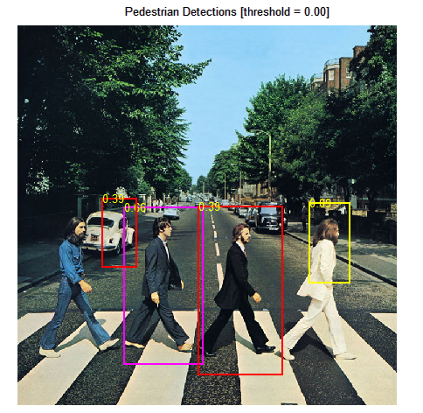
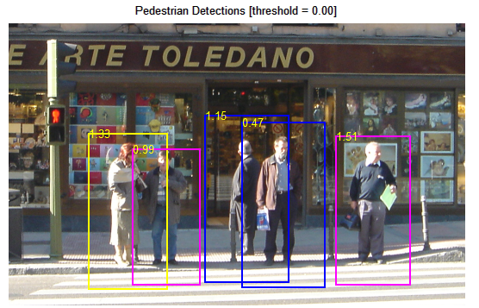
HOG特征行人匹配
几个行人检测结果

Slide 16
1、利用帧间差检测运动 2、HOG特征行人匹配 3、运用TLD算法进行跟踪
实现步骤

Slide 17
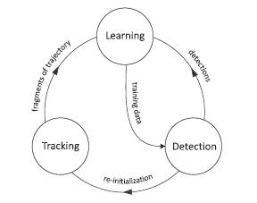
TLD算法框架

Slide 18
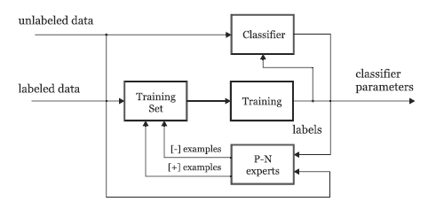
P-N Learning

Slide 19
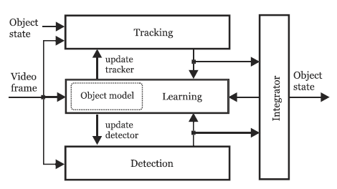
TLD算法流程

Slide 20
实现功能
对动态目标进行框定，在确定是人之后，继续跟踪目标，直至目标离开监控范围。
实验演示

Slide 21
不足之处

Slide 22
不足之处
1、只能跟踪单人
由于TLD算法的限制，目前只能跟踪单人
考虑到监视器的应用，只要能检测出可疑人物便达到目的，跟踪单人可以接受
2、初始必须是动态
由于一开始使用的是运动检测，因此人必须运动才有可能被检测出来
在实际情况下，可疑人物不可能不移动
3、人的大半身进入监控范围
限于HOG特征，人必须几乎全身进入画面才能被判断为人
一般情况下，监视器都是广角的，而且可以监视整个空间，人身体基本是全部被收下的
4、HOG特征检测和TLD算法之间衔接时间较长
受限于计算机的性能
如果采用C++编程而非matlab可以改善

Slide 23
谢谢!
感谢杨毅老师、彭良瑞老师、王生进老师的悉心指导与帮助！
2014.6.7

